Slide 1
Abschlusspräsentation HCI QIS-System OTH Regensburg
Linda Kuznetsova, Carola Vaitl, Simon Hofmeister, Tuan Do, Konstantin Kondrashov
18.01.2019

Slide 2
Inhalt
1 | Ausgangssituation
2 | Projektvorgehen
3 | Ergebnisse der Usability Tests
4 | Endprodukt

Slide 3
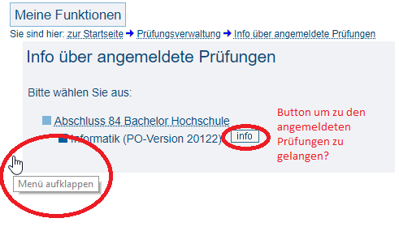
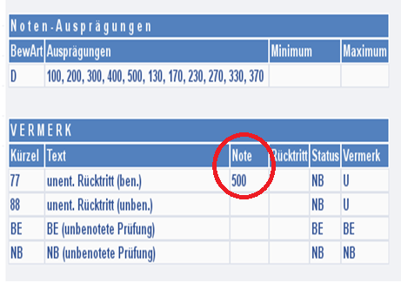
Ausgangssituation Das aktuelle QIS-System

Slide 4
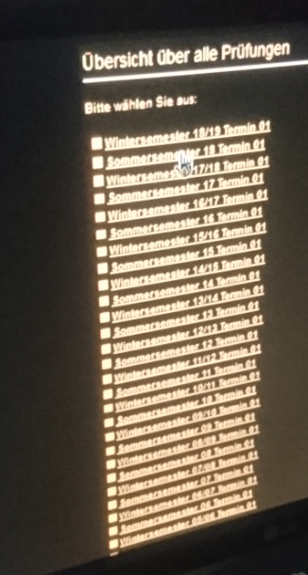

Ausgangssituation Das aktuelle QIS-System

Slide 5

Ausgangssituation Das aktuelle QIS-System
Auf den ersten Blick:
System weder übersichtlich noch intuitiv
Was ist eigentlich anklickbar?
Nötige Eingaben teils verwirrend / funktionieren nicht korrekt
Hilfefunktion verwirrt mehr als sie Hilfe bringt
Quelle: https://www.maennersache.de/mann-von-fussball-gesicht-getroffen-zeitlupe-slow-motion-guys-video-699.html

Slide 6
Inhalt
1 | Ausgangssituation
2 | Projektvorgehen
3 | Ergebnisse der Usability Tests
4 | Endprodukt

Slide 7
Inhalt
1 | Ausgangssituation
2 | Projektvorgehen
2.1 | Verstehen und Festlegen des Nutzungskontexts
2.2 | Festlegen der Nutzungsanforderungen
2.3 | Erarbeiten von Gestaltungslösungen
3 | Ergebnisse der Usability Tests
4 | Endprodukt

Slide 8
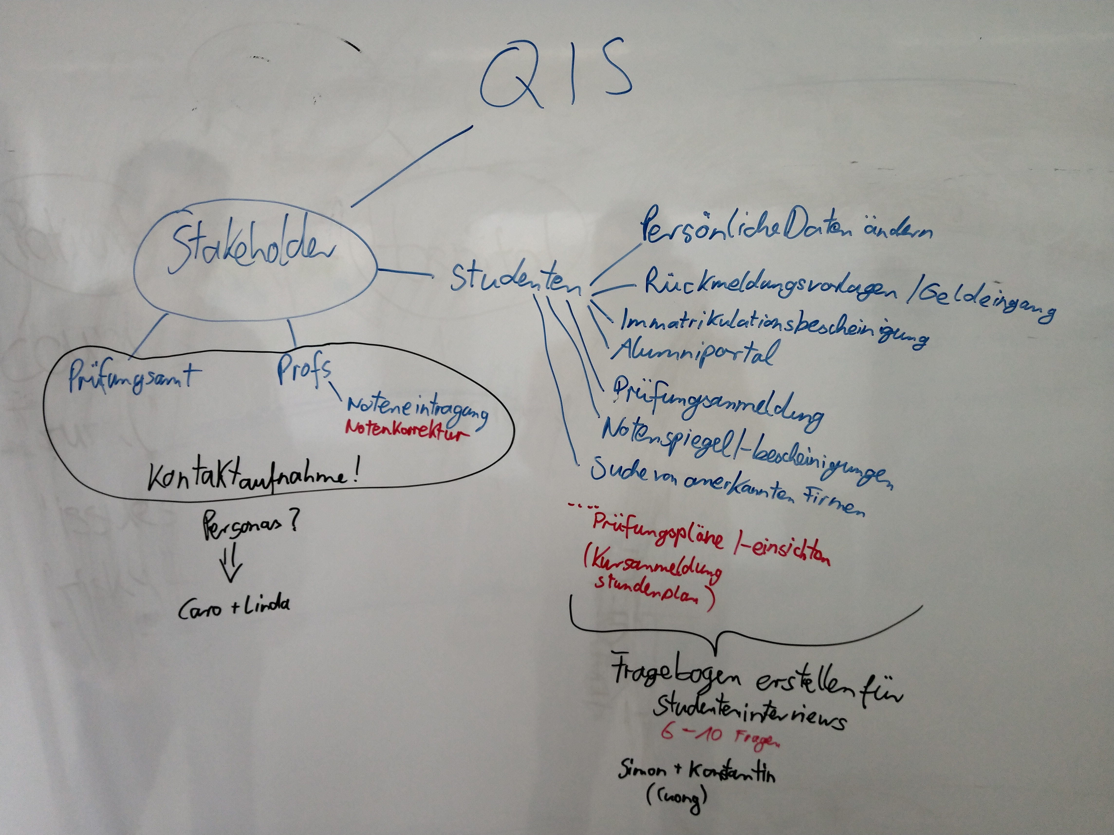
Projektvorgehen Verstehen und Festlegen des Nutzungskontexts
Aufgaben & Ziele der Nutzer

Slide 9
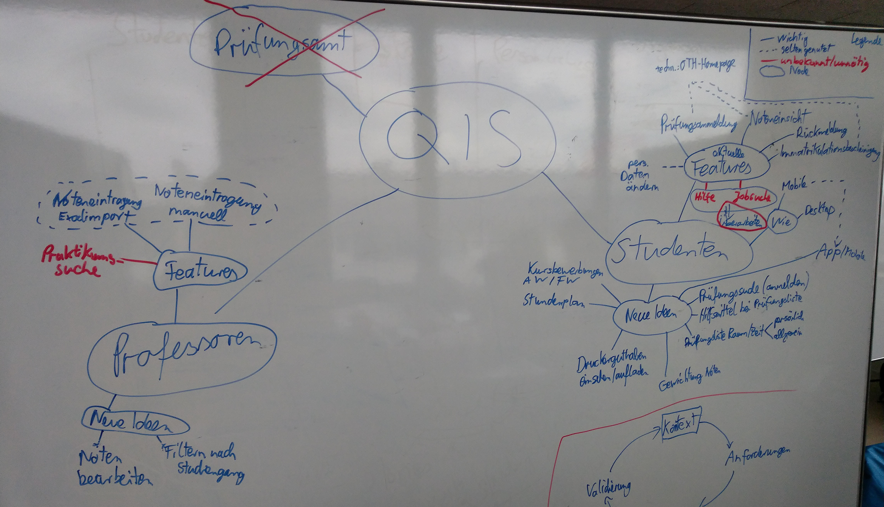
Projektvorgehen Verstehen und Festlegen des Nutzungskontexts
Benutzer

Slide 10
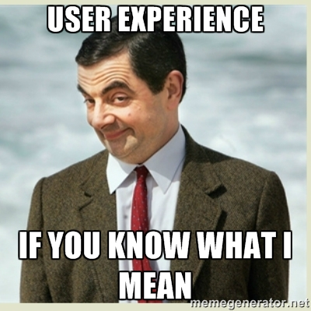
Projektvorgehen Verstehen und Festlegen des Nutzungskontexts Analysemethode: Interview
Studenten
Professoren
Sekretärinnen

Slide 11
Analysemethode: Interview Bsp.: Prof. Bulenda
Welche Funktionen führen sie auf der Seite durch?
Noteneintragung, manuell, da Import nicht vertrauenswürdig.
Welche Probleme/Schwierigkeiten haben Sie bei der Bedienung von der Seite?
Keine Editierfunktion für gespeicherte Noten.
Notenangabe 130 für 1,3 irritierend.
Welche Funktionalität fehlt Ihnen auf der Seite? Welche Funktionen hätten Sie zusätzlich gerne?
Evtl. Noten-Validierungsfunktion, ob Format ggf. passt.
Gruppierung von Prüfungen zum Eintragen, sonst muss man immer springen. z.B. nach Wiederholer, Studiengang.
Noten von Studenten von anderen Kursen einsehen.
Nachträgliches Hinzufügen von unangemeldeten Prüfungsteilnehmern.
Bachelorarbeits-Note eintragen.
Evtl. Grafik über Notendurchschnitt.

Slide 12
Projektvorgehen Verstehen und Festlegen des Nutzungskontexts Spezifizieren des Nutzungskontexts
User-Task-Matrix
Personas
Szenarien

Slide 13

Projektvorgehen Verstehen und Festlegen des Nutzungskontexts Bsp.: Persona Prof. Marquina

Slide 14
Inhalt
1 | Ausgangssituation
2 | Projektvorgehen
2.1 | Verstehen und Festlegen des Nutzungskontexts
2.2 | Festlegen der Nutzungsanforderungen
2.3 | Erarbeiten von Gestaltungslösungen
3 | Ergebnisse der Usability Tests
4 | Endprodukt

Slide 15
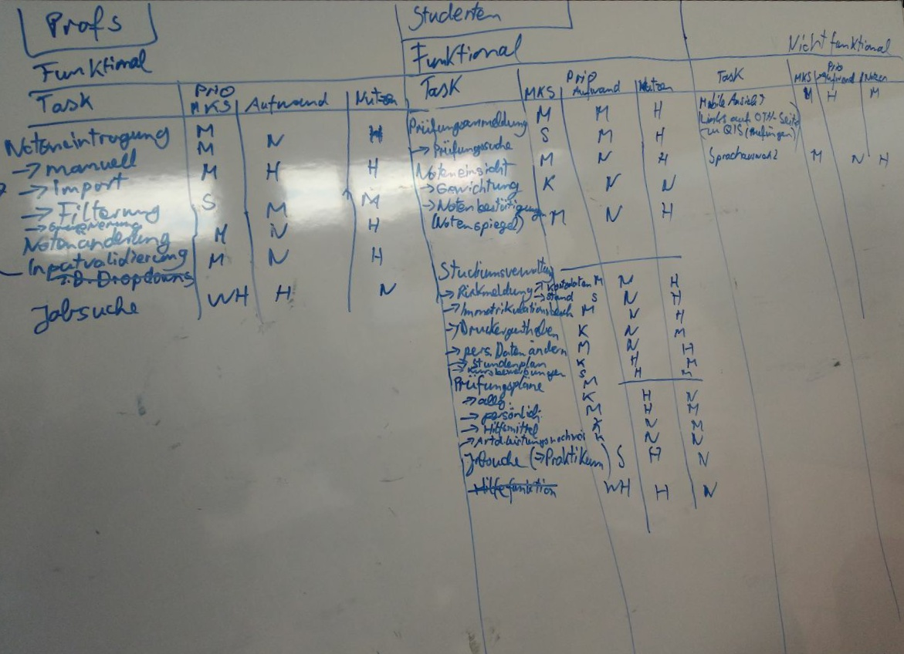
Projektvorgehen Festlegen der Nutzungsanforderungen
Auswertung der Ergebnisse der ersten Phase
Abschlusspräsentation HCI: QIS

Slide 16
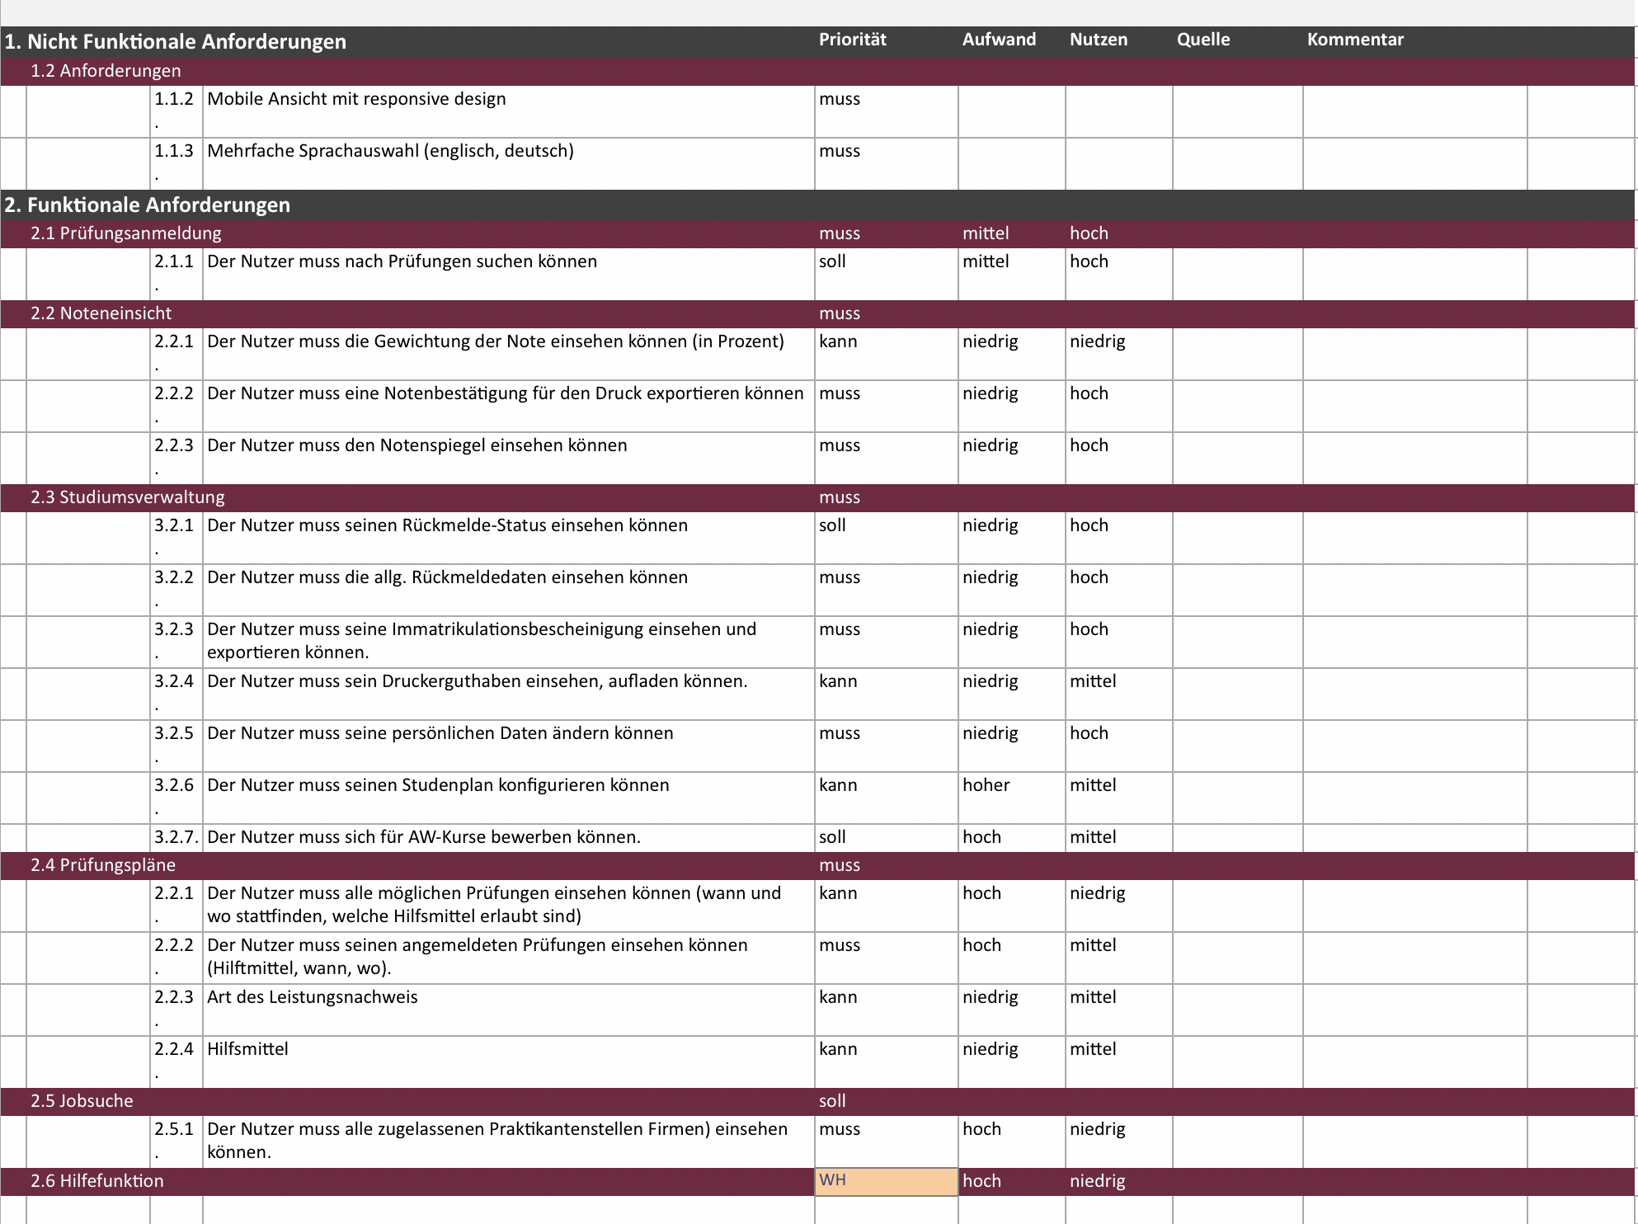

Projektvorgehen Festlegen der Nutzungsanforderungen
Auswertung der Ergebnisse => Spezifikation der Anforderungen
Abschlusspräsentation HCI: QIS

Slide 17
Projektvorgehen Festlegen der Nutzungsanforderungen
Priorisierung der Anforderungen
Bild: https://www.produktbezogen.de/first-things-first-priorisierung-von-ideen-anforderungen/
MoSCoW - Skala
MUST
SHOULD
COULD
(WON’T) - KANN WEG :)
+ Aufwand + Nutzen
Abschlusspräsentation HCI: QIS

Slide 18
Projektvorgehen Festlegen der Nutzungsanforderungen
Priorisierung der Anforderungen: Beispiele
Muss:
Der Nutzer (Professor) muss die eingetragenen/gespeicherten Noten ändern können. (Aufwand: mittel, Nutzen: hoch)
Das System muss die Eingaben validieren (Aufwand: niedrig, Nutzen: hoch).
Soll:
Der Nutzer (Student) soll sich für AW-Kurse bewerben können (Aufwand: hoch, Nutzen: mittel).
Der Nutzer (Student) soll seinen Rückmelde-Status einsehen können (Aufwand: niedrig, Nutzen: hoch).
Kann:
Der Nutzer (Student) kann Hilfsmittel in den angemeldeten Prüfungen ansehen (Aufwand: niedrig, Nutzen: hoch).
Der Nutzer (Student) kann seine Druckerguthaben ansehen und aufladen (Aufwand: mittel, Nutzen: mittel).
Der Nutzer (Student) kann seinen Stundenplan ansehen und konfigurieren (Aufwand: hoch, Nutzen: mittel).
Abschlusspräsentation HCI: QIS

Slide 19
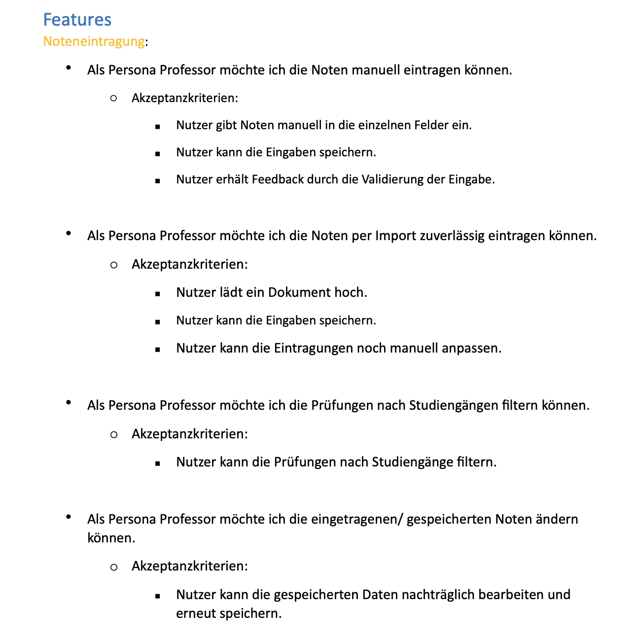
Projektvorgehen Festlegen der Nutzungsanforderungen
Priorisierung der Anforderungen: Akzeptanzkriterien
Akzeptanzkriterien zu
Jedem Feature
Abschlusspräsentation HCI: QIS

Slide 20
Inhalt
1 | Ausgangssituation
2 | Projektvorgehen
2.1 | Verstehen und Festlegen des Nutzungskontexts
2.2 | Festlegen der Nutzungsanforderungen
2.3 | Erarbeiten von Gestaltungslösungen
3 | Ergebnisse der Usability Tests
4 | Endprodukt

Slide 21
Projektvorgehen
…

Slide 22
Inhalt
1 | Ausgangssituation
2 | Projektvorgehen
3 | Ergebnisse der Usability Tests
4 | Endprodukt

Slide 23
Inhalt
1 | Ausgangssituation
2 | Projektvorgehen
3 | Ergebnisse der Usability Tests
3.1 | Studenten
3.2 | Professoren
3.3 | Sekretariat
4 | Endprodukt

Slide 24
Ergebnisse Usability-Test Studenten

Slide 25
Inhalt
1 | Ausgangssituation
2 | Projektvorgehen
3 | Ergebnisse der Usability Tests
3.1 | Studenten
3.2 | Professoren
3.3 | Sekretariat
4 | Endprodukt

Slide 26
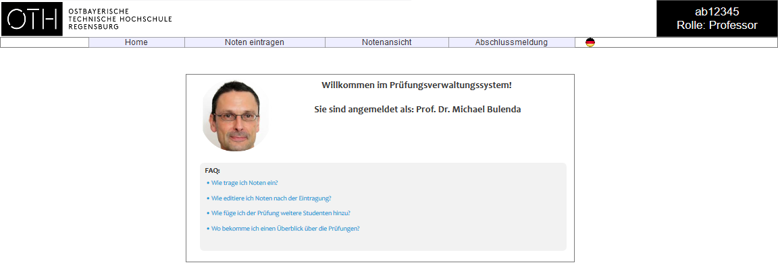
Ergebnisse Usability-Test Professoren
Unser Vorschlag – Home:

Slide 27
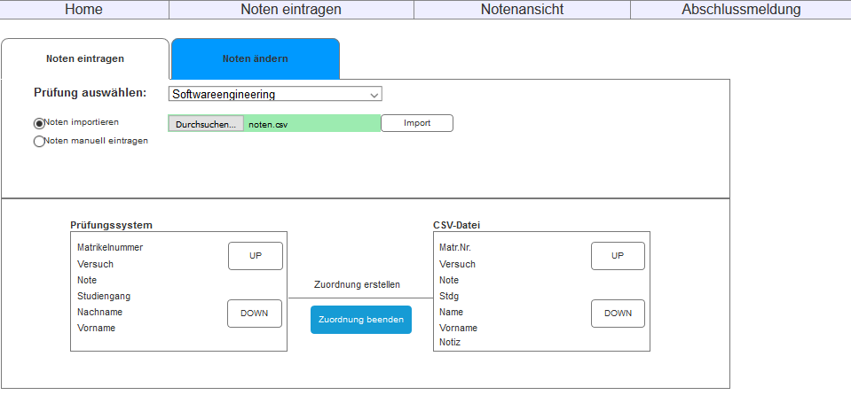
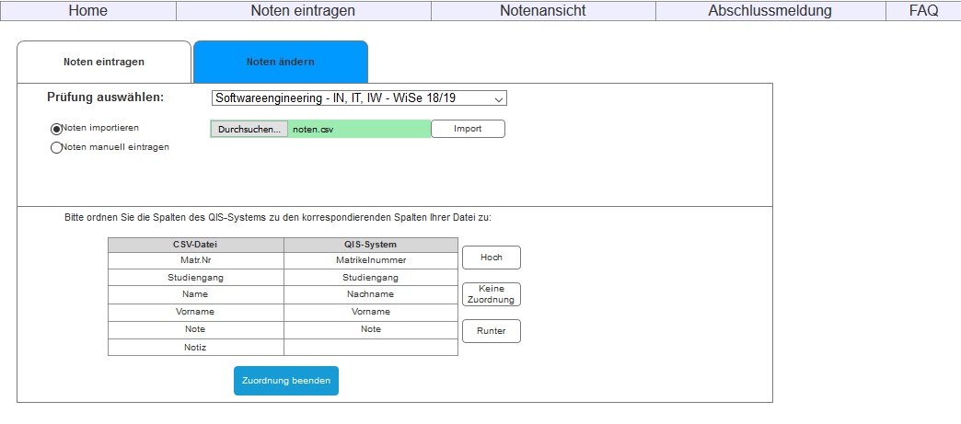
Ergebnisse Usability-Test Professoren
Unser Vorschlag – CSV-Import:

Slide 28
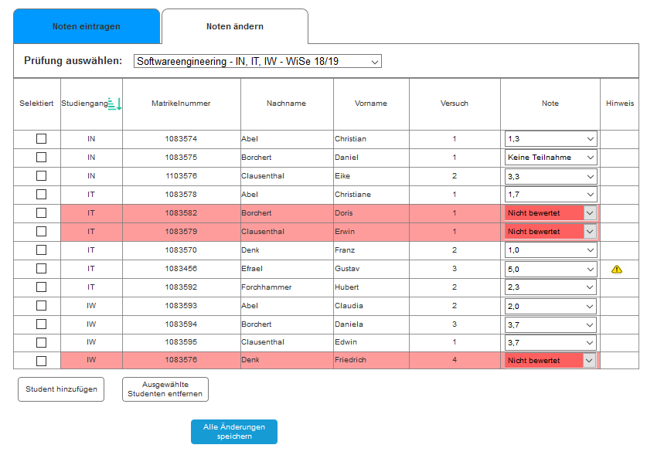
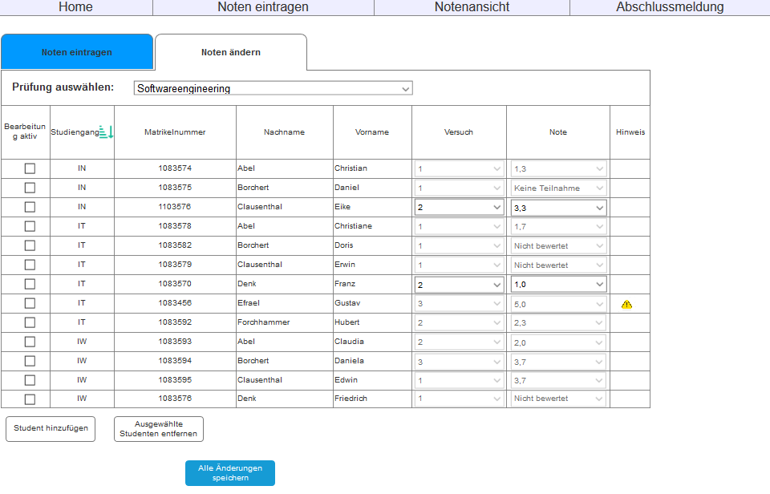
Ergebnisse Usability-Test Professoren
Unser Vorschlag – Noten ändern:

Slide 29
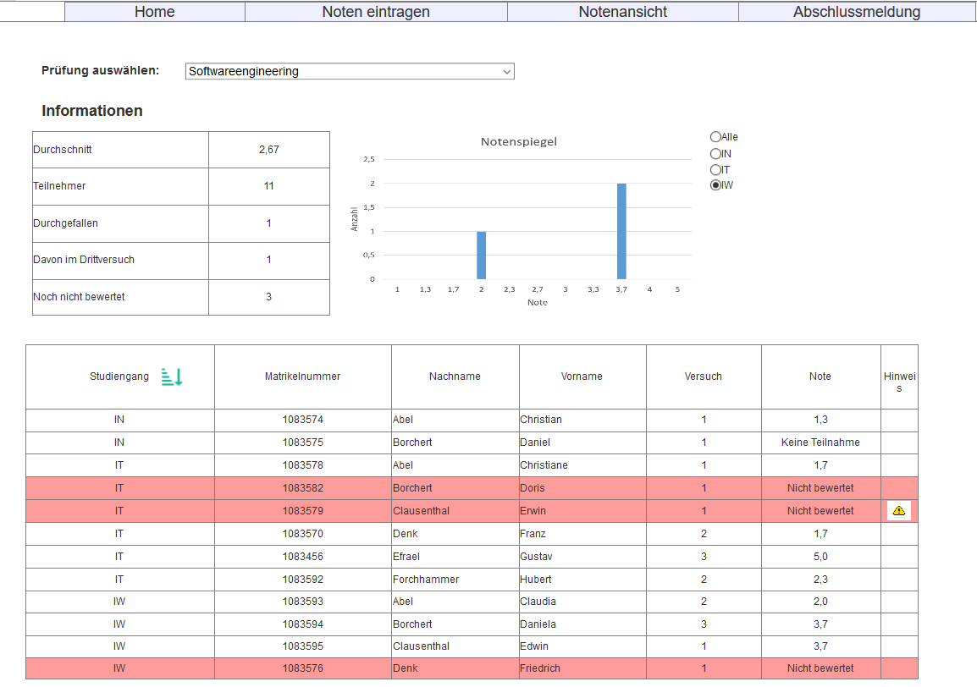
Ergebnisse Usability-Test Professoren
Unser Vorschlag - Notenansicht:

Slide 30
Ergebnisse Usability-Test Professoren
Nachbesserungen nötig:
Editierbarkeit von Feldern
Feature gut, aber noch nicht intuitiv
Farbige Hervorhebung in allen Schritten gewünscht
Inputvalidierung bei Matrikelnummer
Eindeutigkeit von Prüfungen
Löschen der Editierbarkeit von Prüfungen nach Absenden der Abschlussmeldung

Slide 31
Ergebnisse Usability-Test Professoren
Begeisterung
Video-Sequenz Bulenda: Wann kann ich das System haben?

Slide 32
Inhalt
1 | Ausgangssituation
2 | Projektvorgehen
3 | Ergebnisse der Usability Tests
3.1 | Studenten
3.2 | Professoren
3.3 | Sekretariat
4 | Endprodukt

Slide 33
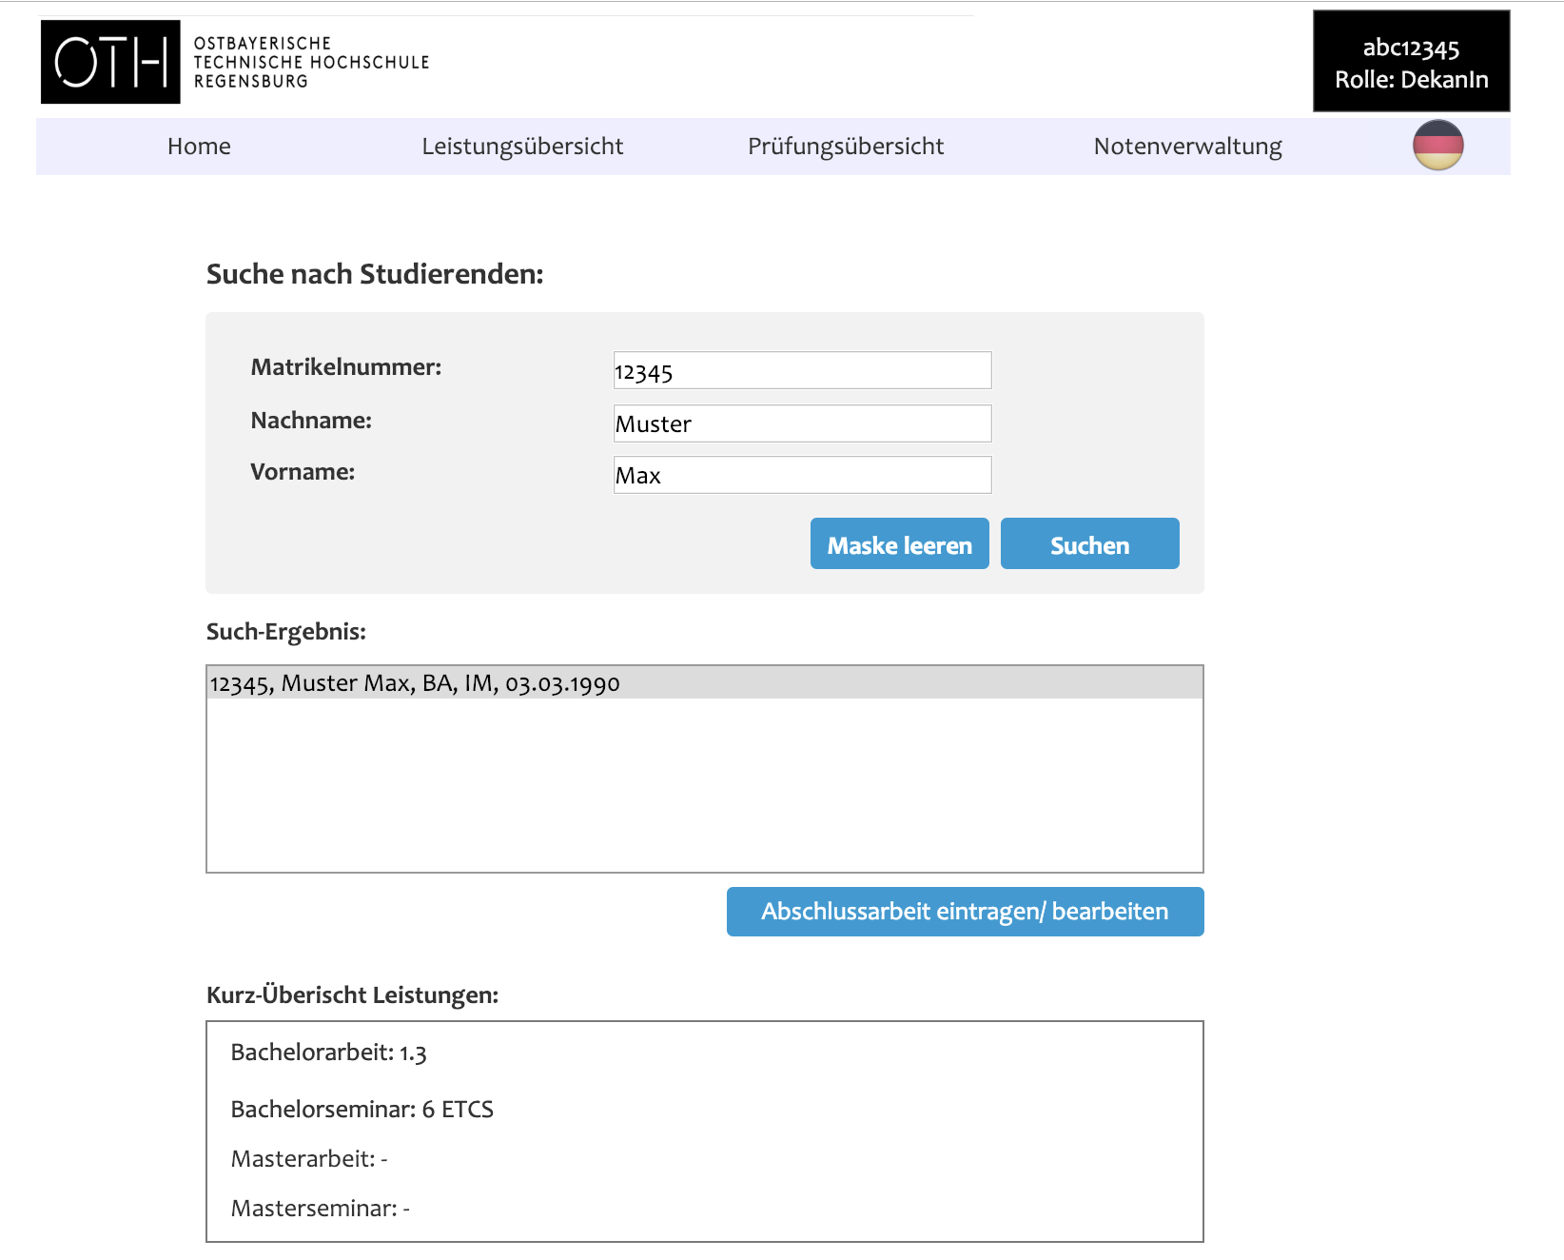
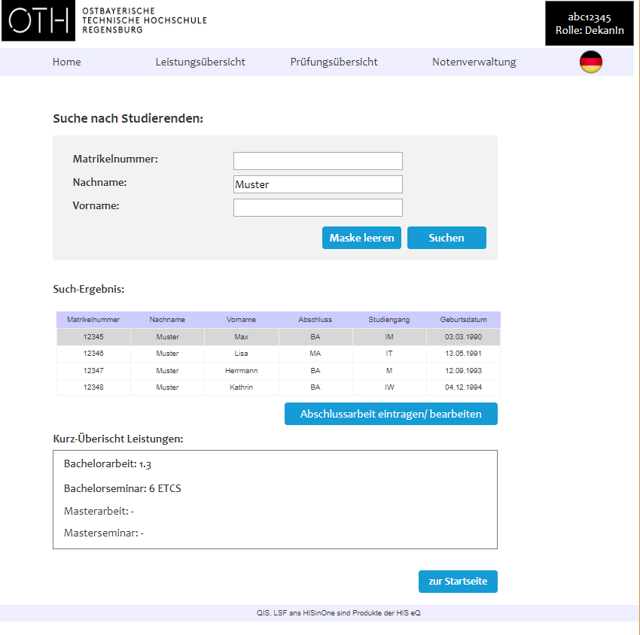
Ergebnisse Usability-Test Sekretariat
Vorher:
Nachher:

Slide 34
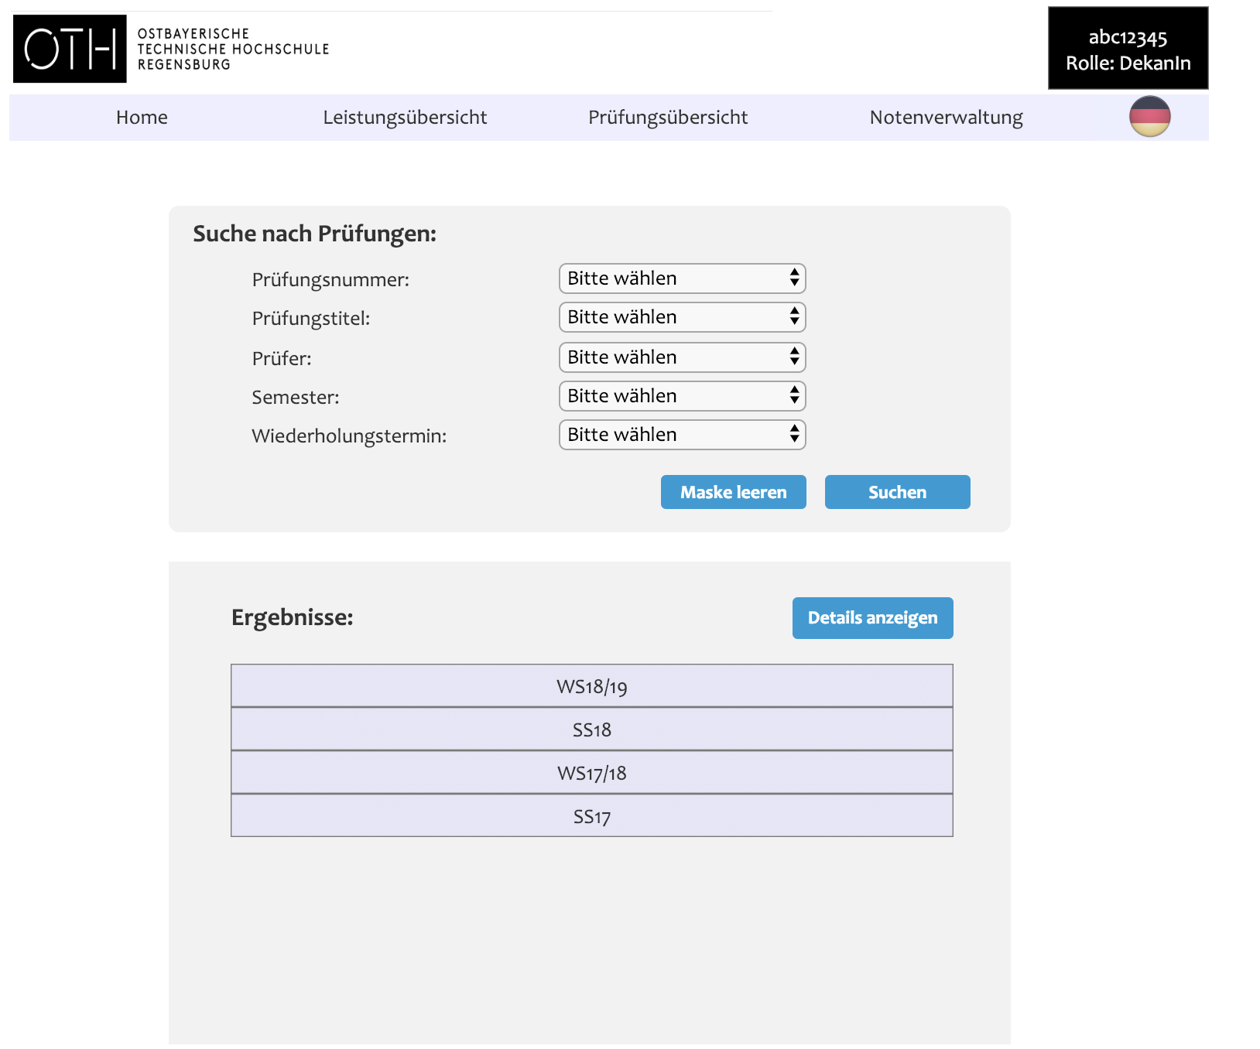
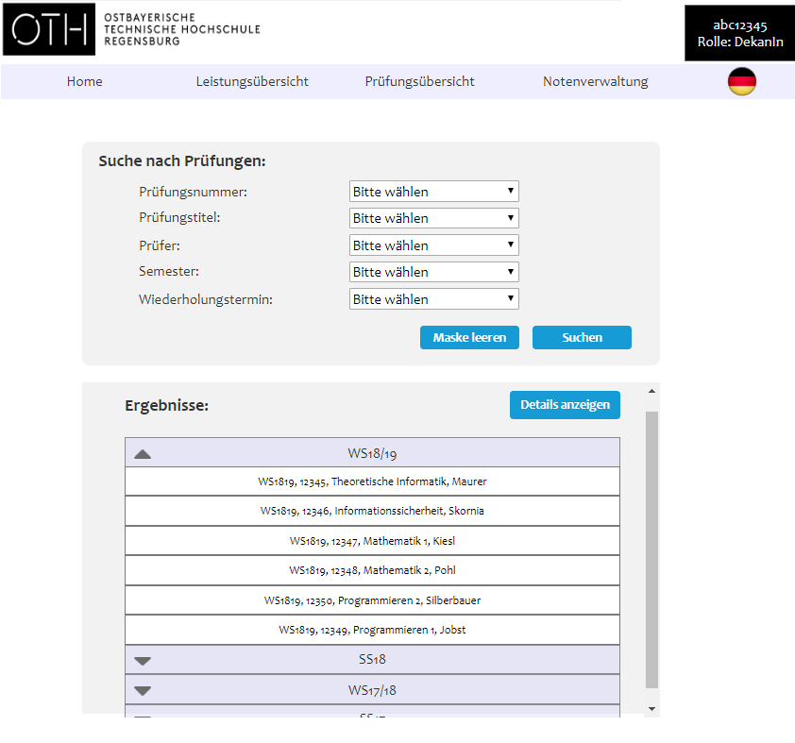
Ergebnisse Usability-Test Sekretariat
Vorher:
Nachher:

Slide 35
Inhalt
1 | Ausgangssituation
2 | Projektvorgehen
3 | Ergebnisse der Usability Tests
4 | Endprodukt

Slide 36
Endprodukt
Erfahrungen..

